Slide 1
TFM

Slide 2
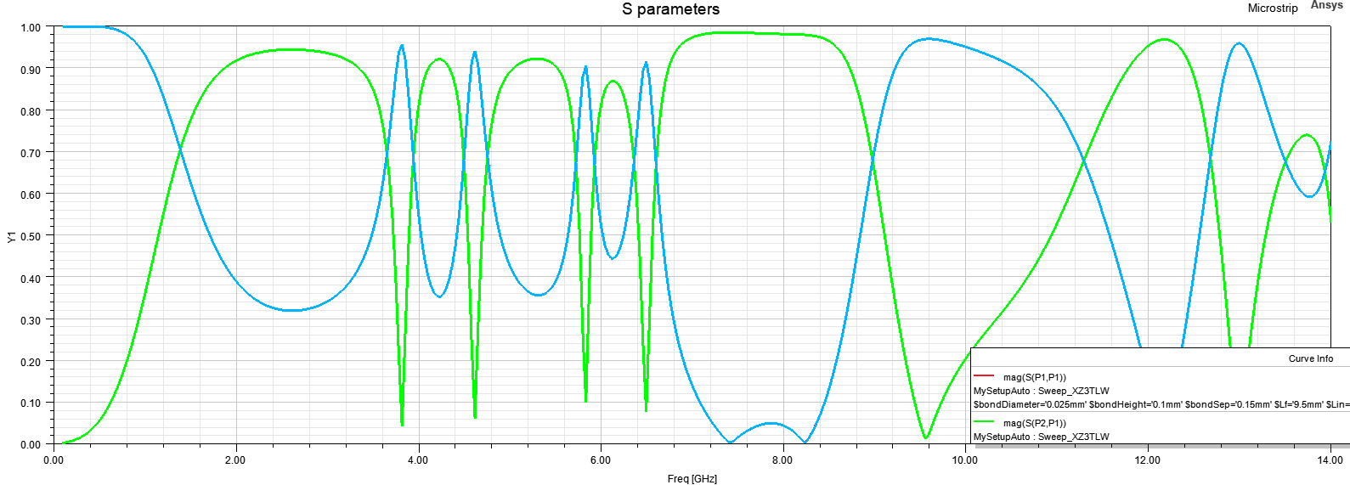
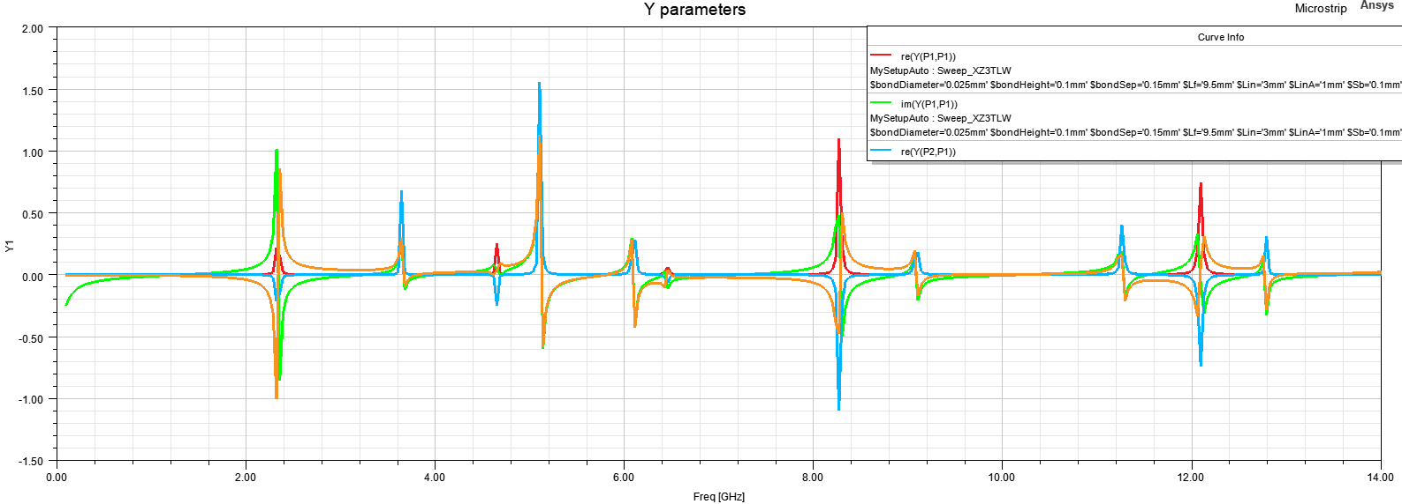
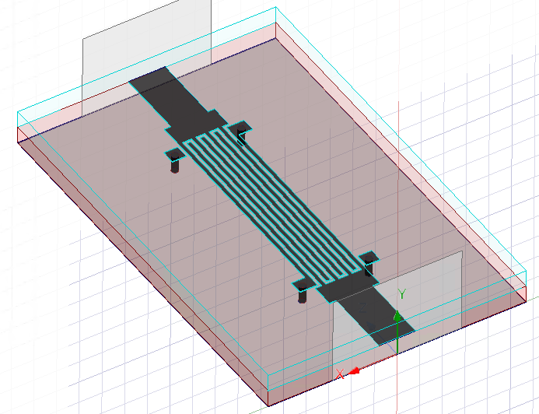
IDC MICROSTRIP 8 fingers
N Fingers=8
short

Slide 3
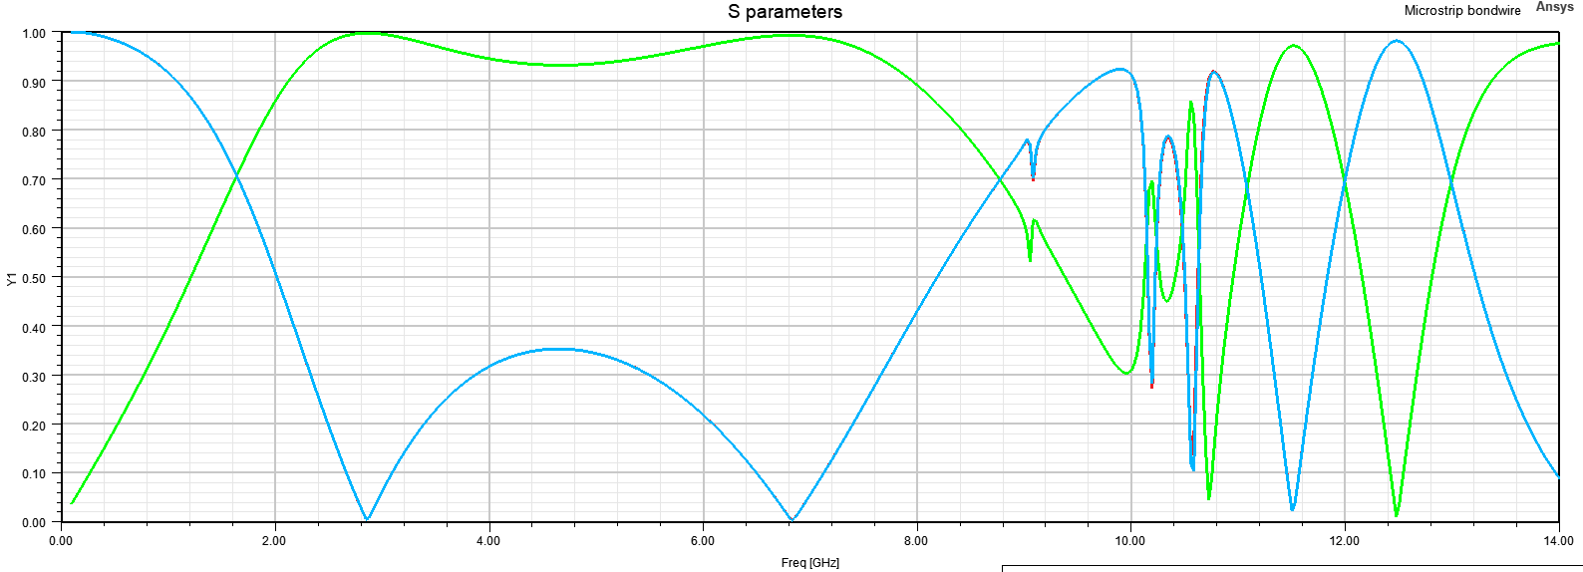
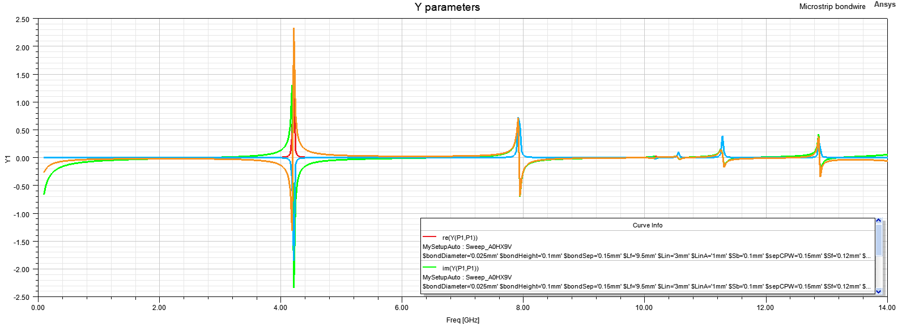
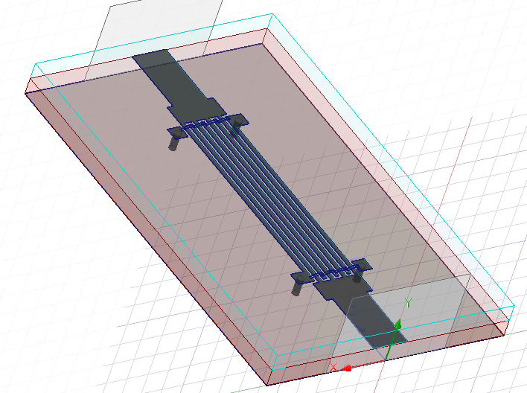
WBIDc microstip 8 fingers
N Fingers=8
Nº Paralel wires =2
short

Slide 4
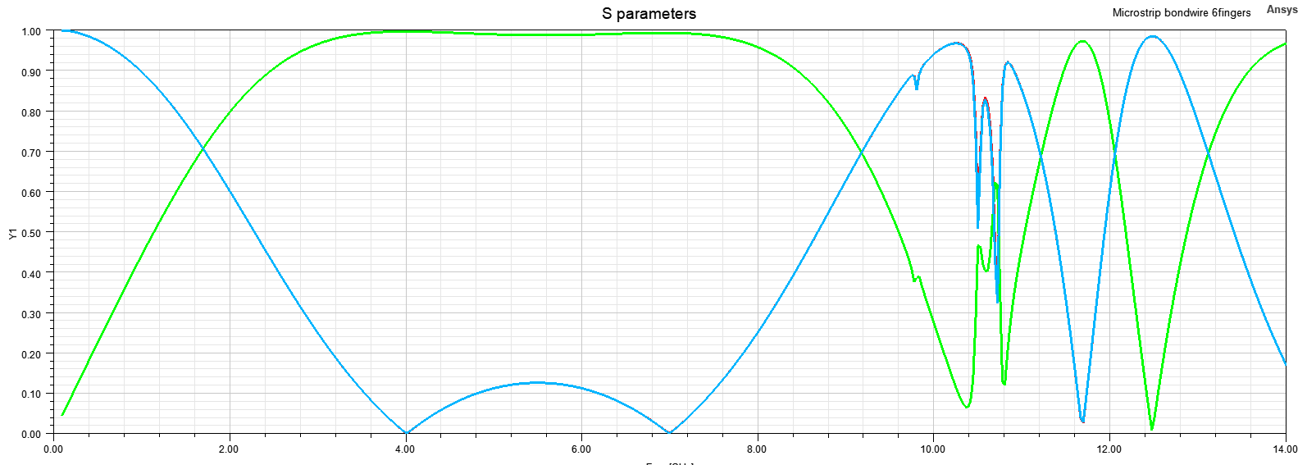
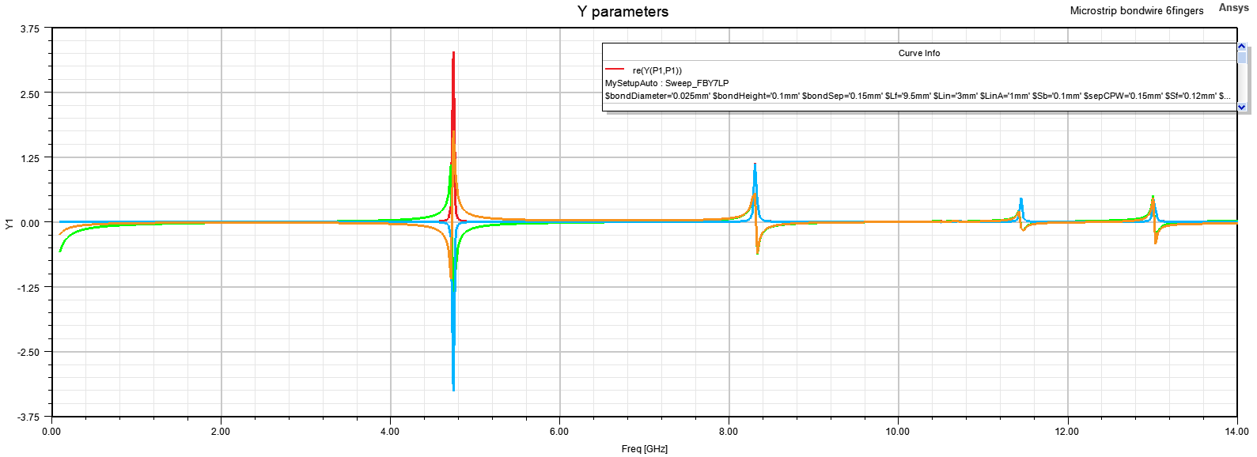
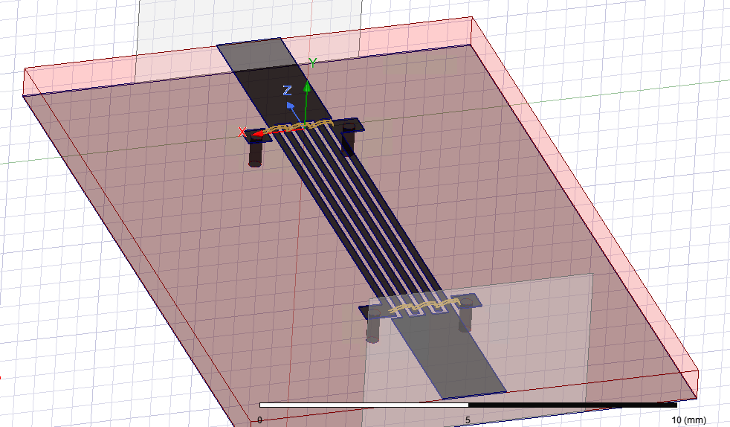
WBIDc microstip 6 fingers
N Fingers=6
Nº Paralel wires =2
short

Slide 5
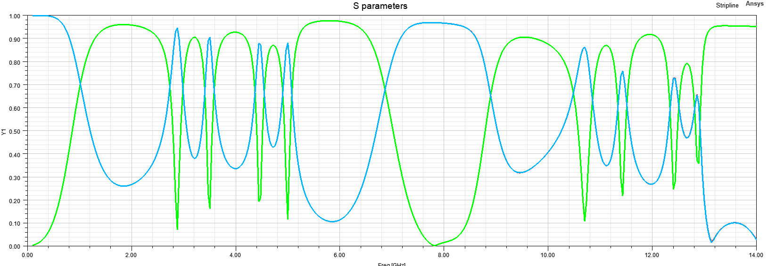
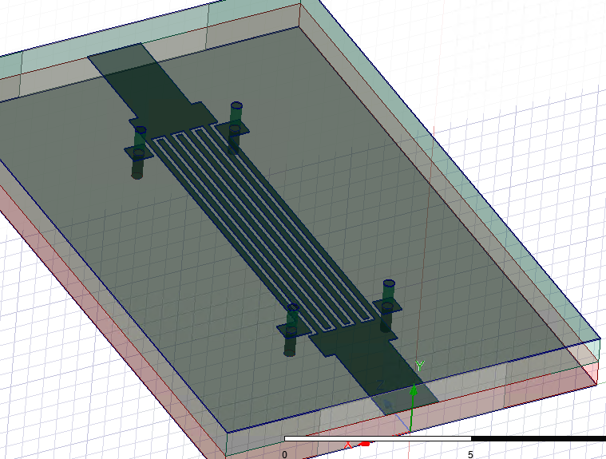
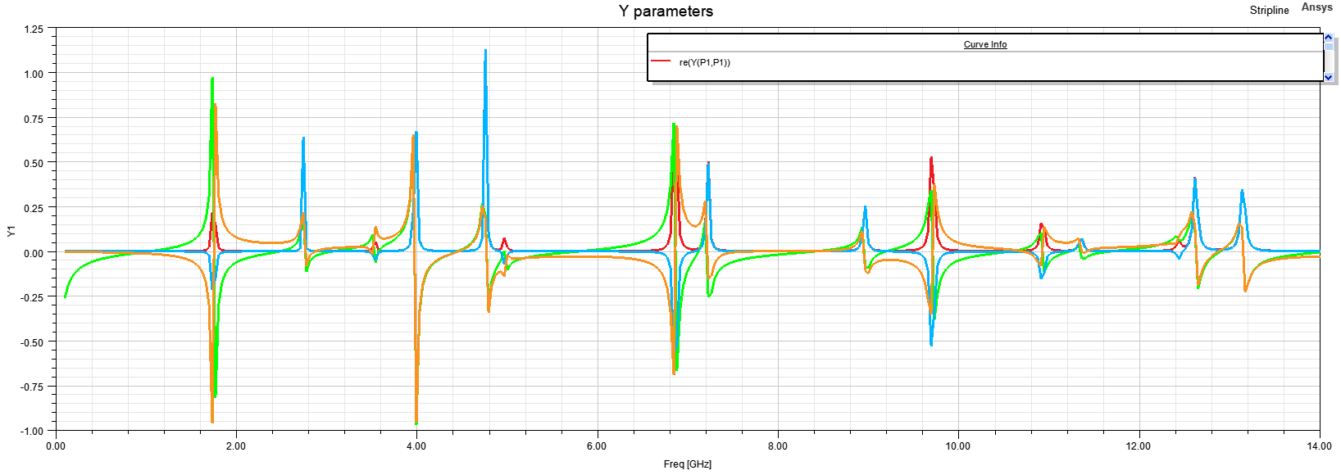
IDC stripline 8 fingers
N Fingers=8
Nº Paralel wires =2
short

Slide 6
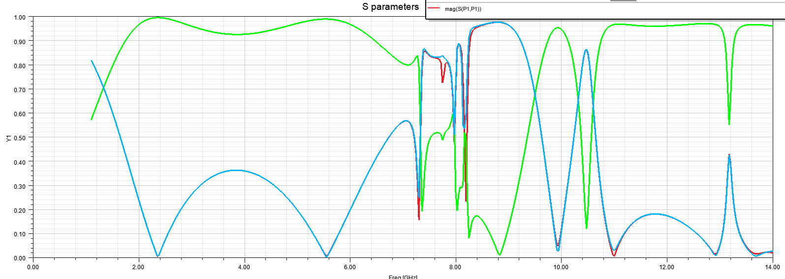
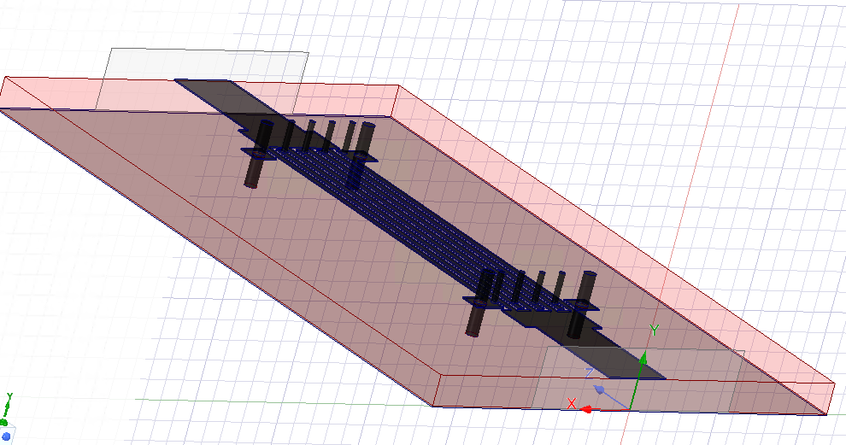
WBIDC stripline 8 fingers
N Fingers=8
Nº Paralel vias =1
short

Slide 7
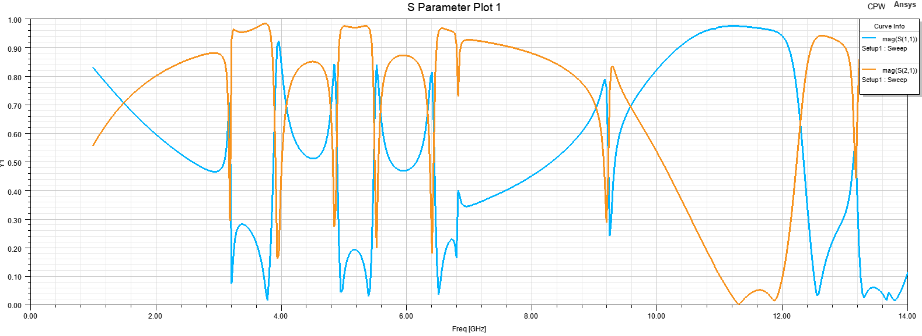
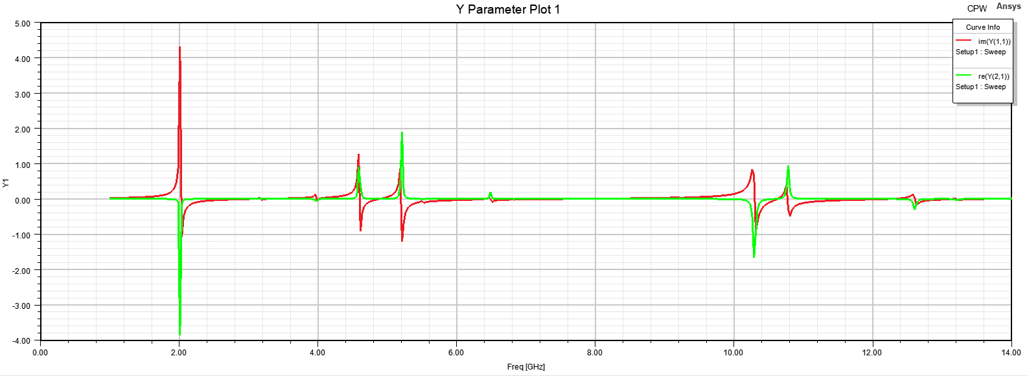
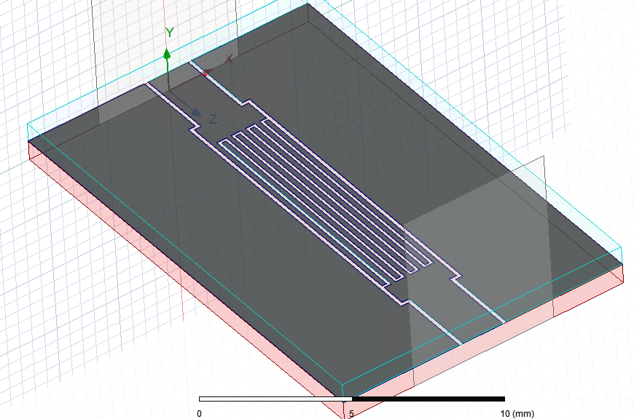
IDC CPW 8 fingers
N Fingers=8
short

Slide 8
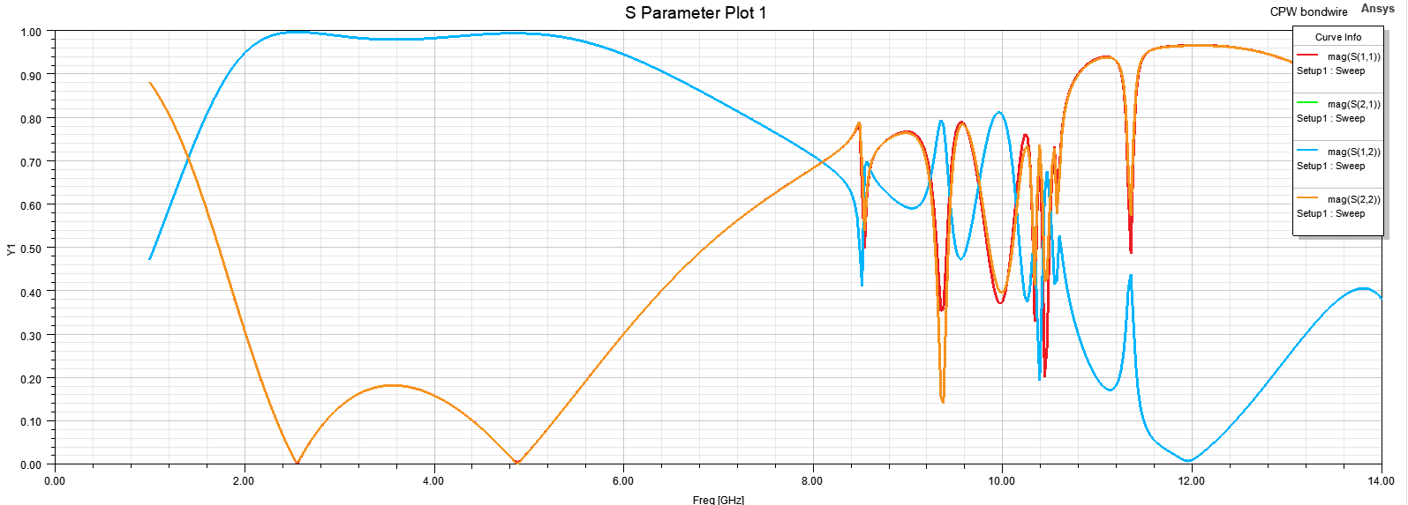
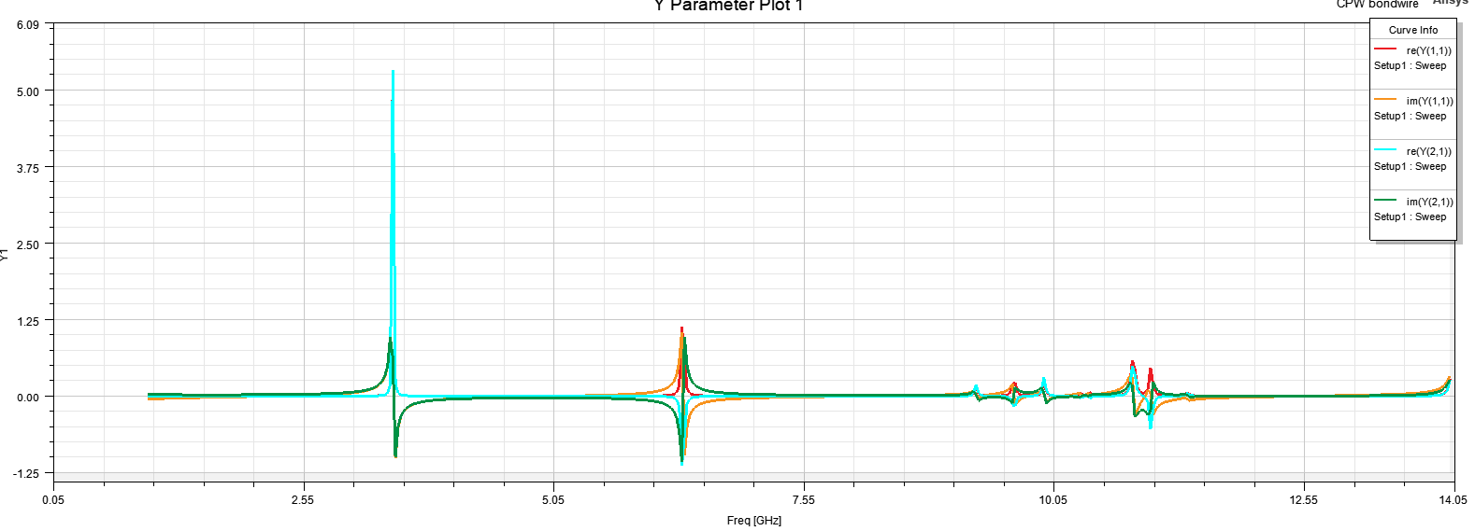
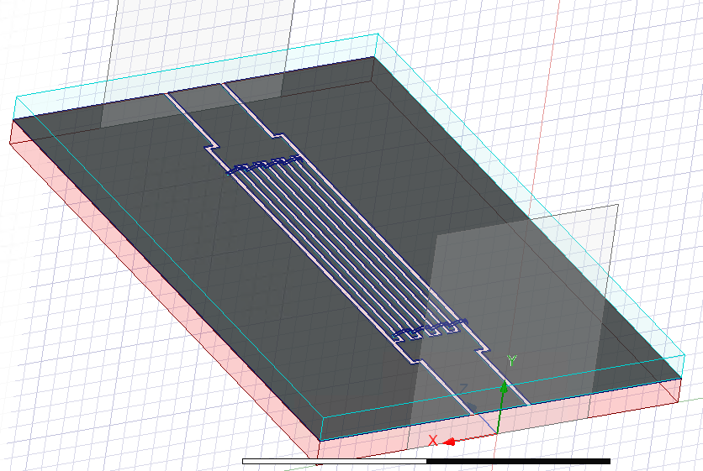
WBIDC CPW 8 fingers
N Fingers=8
Nº Paralel wires =2
short

Slide 9
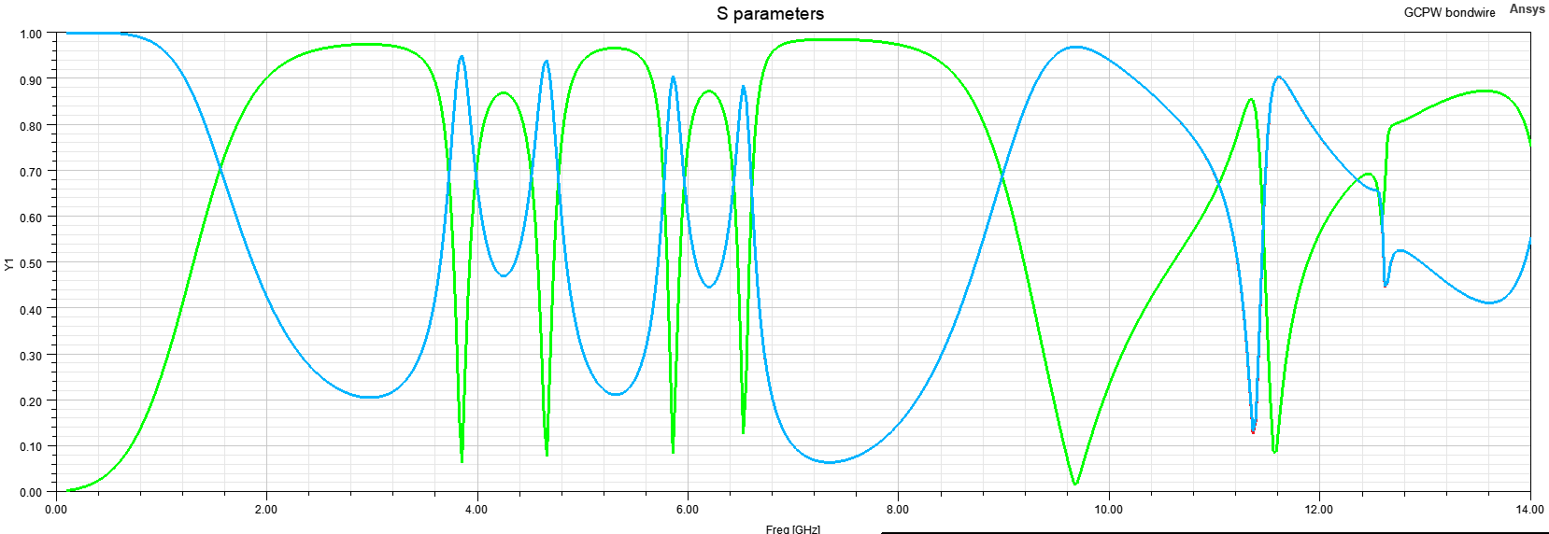
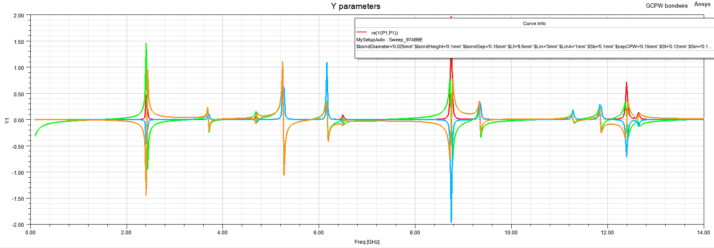
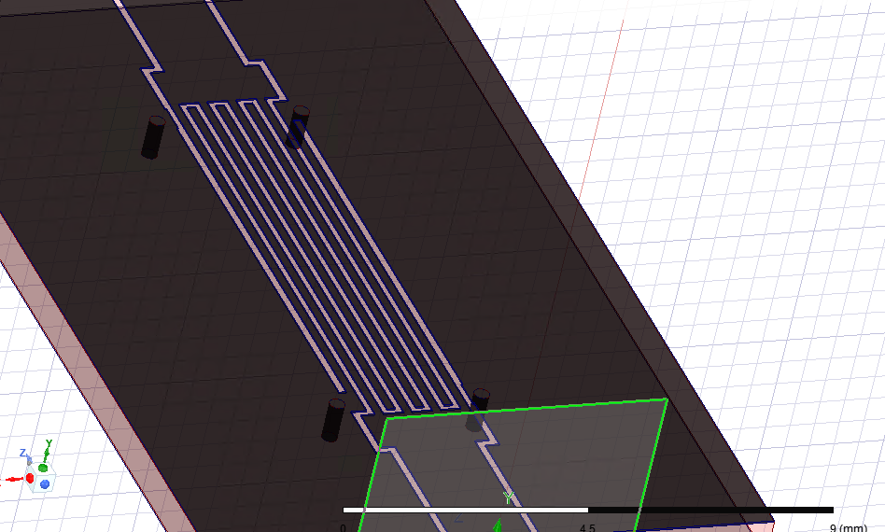
IDC GCPW 8 fingers
N Fingers=8
short

Slide 10
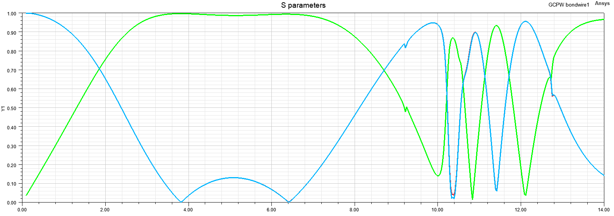
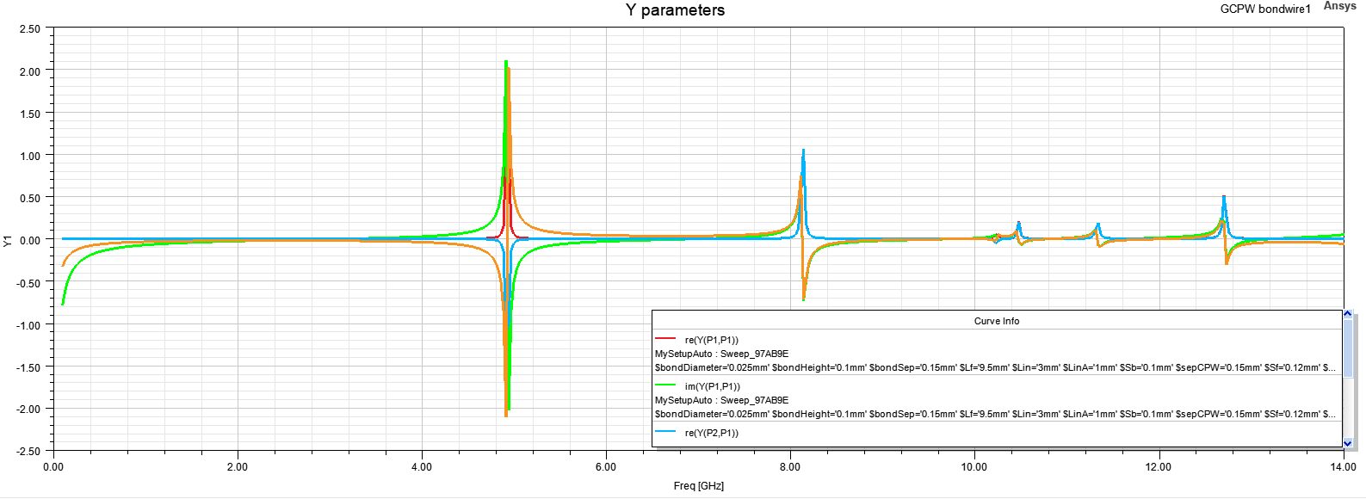
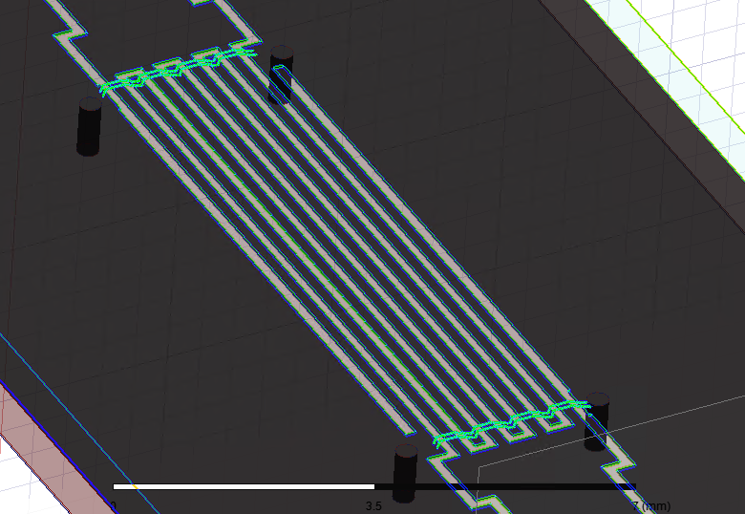
BWIDC GCPW 8 fingers
N Fingers=8
Nº Paralel wires =2
short

Slide 11
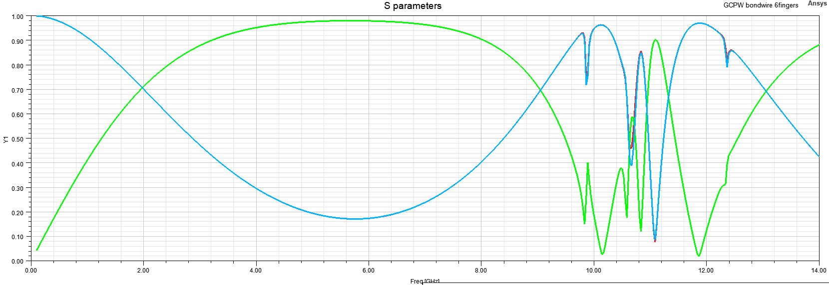
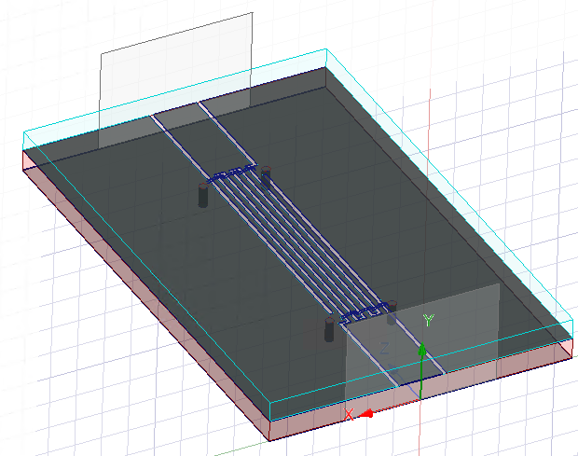
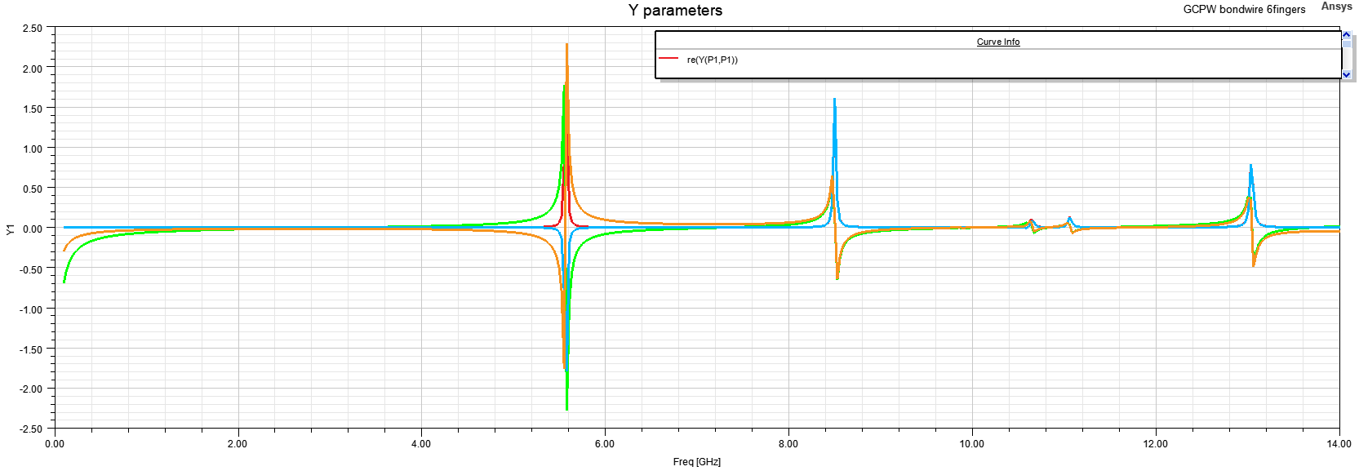
BWIDC GCPW 6 fingers
N Fingers=6
Nº Paralel wires =2
short

Slide 12
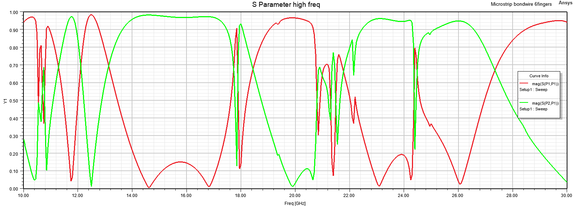
Efectos
¿cómo afecta a frecuencias superiores?
¿qué tecnología es mejor?
Microstrip y GCPW a priori parecen las que tienen mejores respuestas
Mirar CRLH-TLs (Composite Right/Left-Handed Transmission Lines) y la necesidad del IDC/WBIDC

Slide 13
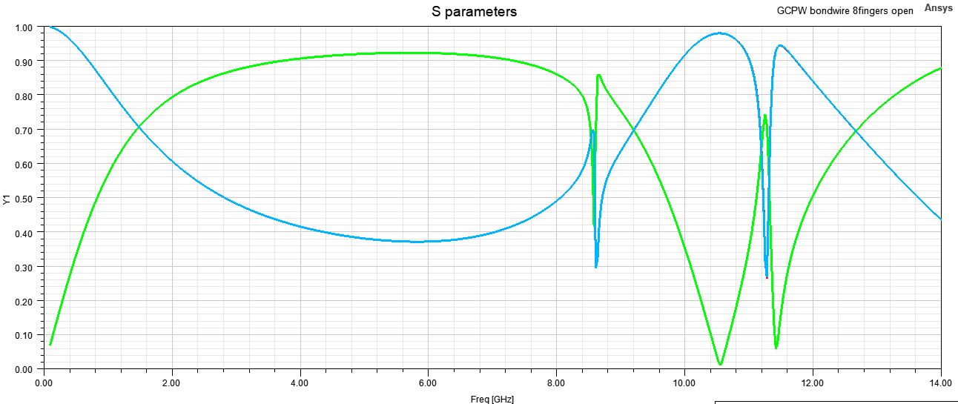
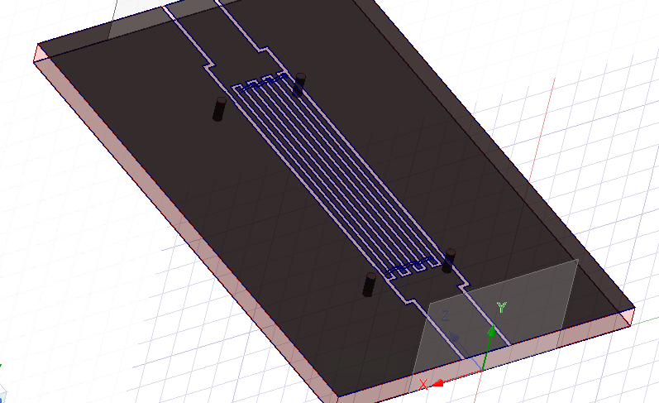
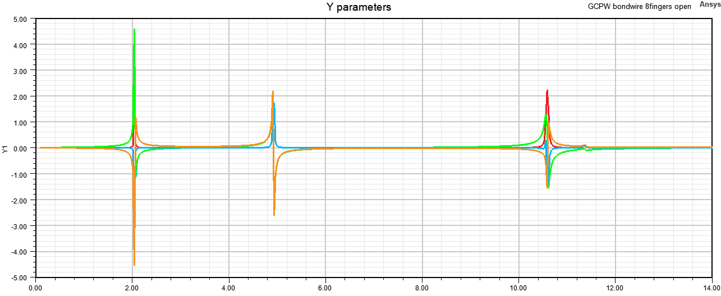
BWIDC GCPW 8 fingers open

Slide 14
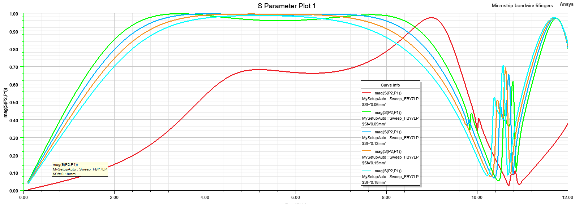
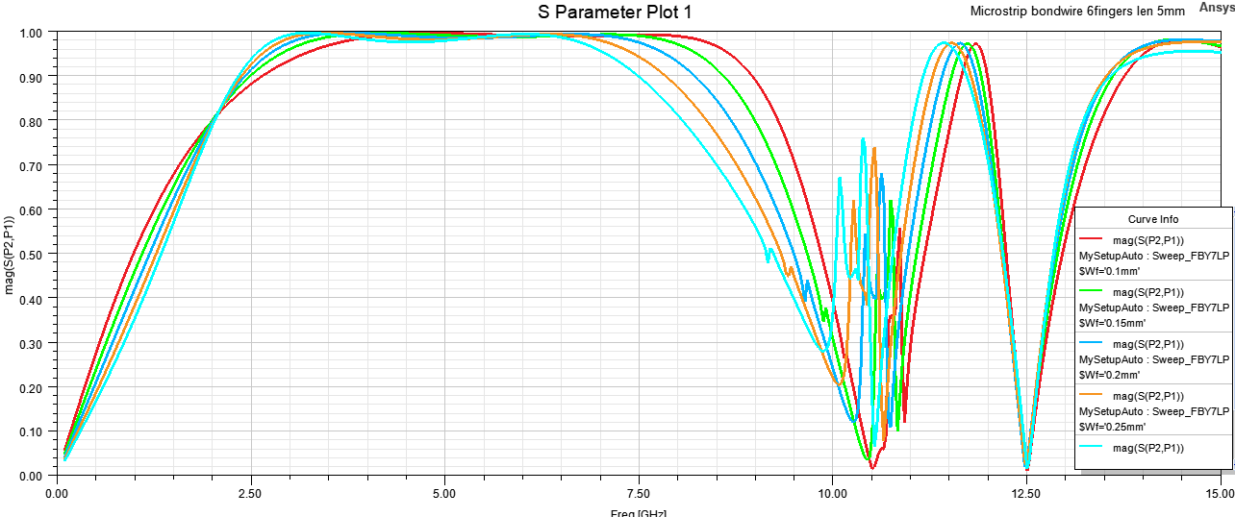
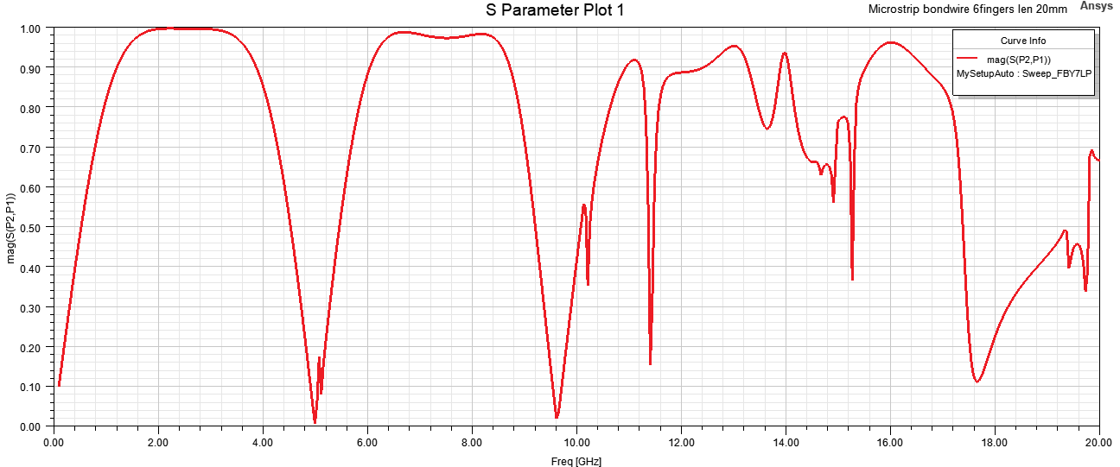
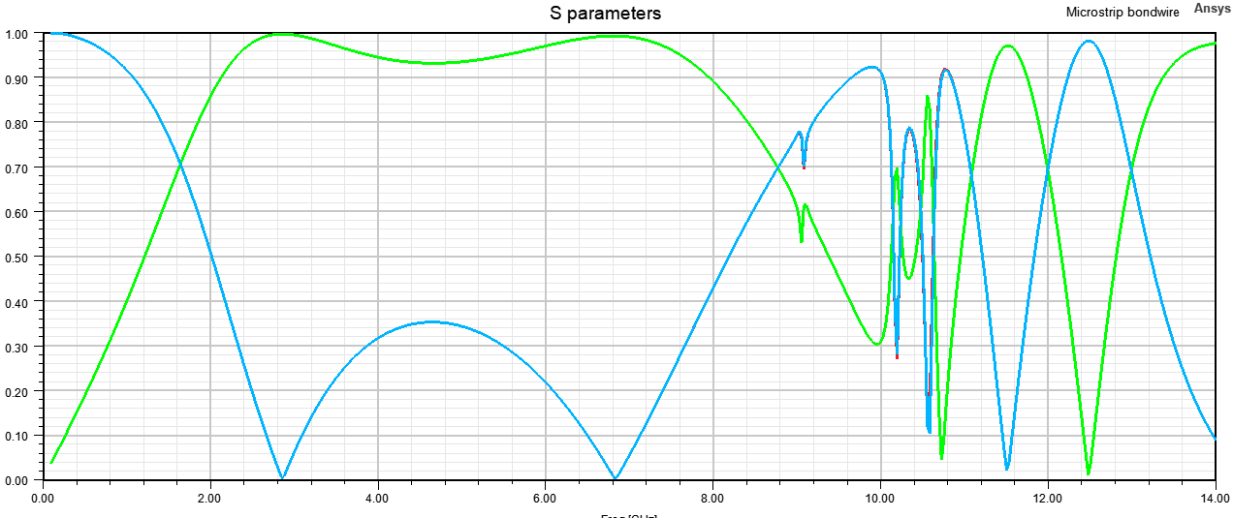
Variacion de parámetros
¿cómo afecta la separación entre fingers?
Afecta al acoplamiento, menos separación es mejor a priori sin que esta
llegue a ser demasiado pequeña (se acentúan las resonancias y a bajas freq no se cumplen las condiciones para que se acople)
¿cómo afecta el grosor de los fingers?
Esencialmente afecta a la impedancia de estos Z0e y Z0o (al fin y al cabo son líneas de transmisión mas finas = mayor impedancia) ¿por qué responde mejor con Wf=0.1?
¿cómo afecta la longitud de los fingers?
Afecta a la distancia en la que se cumplen las condiciones de tetha=pi y pi/2 si la línea es mayor esto ocurrirá antes 1 grafica-> puede permitir el diseño de condensadores integrados selectivos en frecuencia.
20mm
9.5 mm

Slide 15
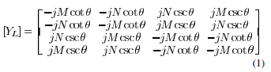
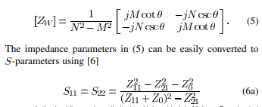
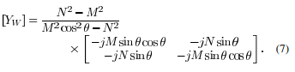
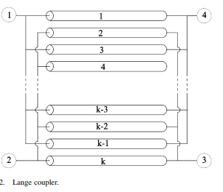
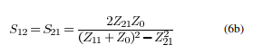
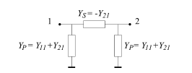
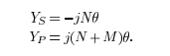
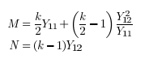
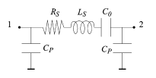
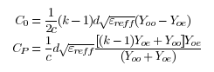
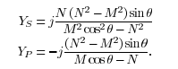
Modelo circuital
WBIDC puede considerarse como un acoplador Lange de cualquier longitud y con los puertos 2 y 4 terminados en circuito abierto. Cuando se desprecian las pérdidas y el acoplamiento entre líneas no adyacentes es insignificante, la matriz de admitancia del acoplador Lange es :
Modelo 4 puertos:
tetha es la longitud eléctrica de los dedos y k es el nº de dedos.
Modelo de 2 puestos asociado al BWIDC cortocircuito ideal entre los fingers. (en realidad se puede modelar como inductancia, en los diseños se usan 2 bw para reducir el efecto )
Modelo equivalente en pi para tetha<<1:
Modelo equivalente en pi:
Pa rabajas frecuencias Ys e Yp son Co y Cp

Slide 16
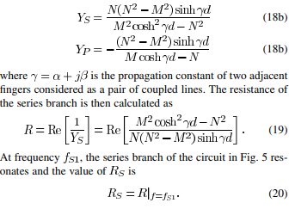
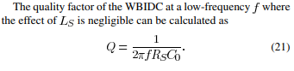



Modelo circuital
Modelo con pérdidas:
Cálculo de Z0e y Z0o

Slide 17



Caracterización de las tecnologías
Calcular con TX Line la constante de propagación de en cada tecnología, y ROGERS RO4350
Microstrip:
Linea de acceso:
W=1.62 mm H=0.762, Er=3.66, T=32um Impedancia=50
Alpha=3.89268 db/m=2.450575 1/m beta =10157.4 deg/m
Stripline:
Linea de acceso:
W=1.62 mm B=1.524, Er=3.66, T=32um Impedancia=32
Alpha=4.84289 db/m=3.0499 1/m beta =11486.6 deg/m

Slide 18


Caracterización de las tecnologías
CPW
Linea de acceso:
W=1.62 mm H=0.762mm, Er=3.66, T=32um
Impedancia=49.5 G=0.15mm
Alpha=4.02389 db/m=2.5257 1/m beta =8546.57deg/m
GCPW
Linea de acceso:
W=1.62 mm H=0.762mm, Er=3.66, T=32um
Impedancia=37,6983 G=0.15mm
Alpha=4.60812 db/m=2.889 1/m beta =9384.88deg/m

Slide 19


Caracterización de las tecnologías
Ojo con Tx line puedo calcular Coupled MS Line
¿Estas impedancias son las de Z0e y Z0o ?
¿Solo son válidas las expresiones para Microstrip?
¿Cómo afecta el que haya k dedos y la impedancia Z0 de la guía de acceso y su grosor?
¿Cómo afecta que en stripline y en CPW la impe-
dancia sea diferente de 50?
¿Cómo afecta que z0^2 != Z0e*Z0o?-> ESTO ES PARA
ACOPLADORES

Slide 20
Diseño
1º Saber la capacidad que se desea ->ver si es posible alcanzarla
2ºCalcular Z0e y Z0o para ese valor de C y ver si es realizable (ver tamaños de las pistas->W/d y s/d y ver frecuencias que se desean->L)
¿Z0?->en casi todos e 50 por que en algunos no?--ZMODIFICARLOS
Para el modelo con pérdidas Ys e Yp la cte prop es la de los fingers-> para modelos de CPW como la estimo? Para Mcrostip la puedo calcular con Txline por ejemplo.

Slide 21
Análisis de Las resonancias
Debidas al acoplador:
Fs1->theta=thetaFS1 y (pi-thetaFsr1)-> 2 polos en trnasmisión
Las resonancias serie de las inductancias de los fingersy las capacidades de estos y del plano de masas
Fp= theta =pi ¿?

Slide 22




Análisis de Las resonancias(11)
Resonancias Por encima de Fr2 con bondwire difieren del modelo teórico.
1 Campo a 14GHz, los wb no tienen campo
2 campo donde se producen resonancias, los wb se le acopla campo, no tiene sentido analizarlo más creo yo
¿Merece la pena intentar modelarlas?
1
2

Slide 23


SSF Theory
Origen → Salisbury screen pantalla con muchas perdidas delante de un plano lambda /4 metálico para evitar que refleje (cavidad resonante con un material con muchas perdidas)—lo malo que solo funciona para una frecuencia.
Las ssf (circuit analog absorber) se basan en esto incorporando estructras periódicas que amplifican la resonancia
Tener cuidado con los Grating lobes.
Poner los elementos lo más chico posible y lo mas pegado posible

Slide 24
SSF Theory(I)

Slide 25




SSF simulations(I)
Hay una clara diferencia en la primera simulación básica. Para el modo en el que no hay WB funciona a la frecuencia donde los wb son lambda /4 primer harmonico( modo), sin embargo en el momento que se usan wb el modo excitado es el Bent mode, ocurre de manera similar a la cruz de Jerusalén.
Approach, diseñar líneas acopladas infinitas para replicar el efecto de excitación de líneas acoplada con incidencia de una onda plana de manera circuital y en HFSS.

Slide 26




Extremos de los fingers

Slide 27



Espaciado de celda xgap variable, y gap=1
Cambiar el tamaño de la celda afecta considerablemente a la respuesta tanto del modo TE como el modo TM
Si las celdas están más pegadas se obtiene un acople de potencia con el modo TM mayor (a menor frecuencia)

Slide 28


Espaciado de celda ygap variable, X gap=1mm
Parece sensato que no sea 0 la distancia entre una celda y otra (habría 2 conectores tocandose)
Todo esto ocurre con 3 conductores, pero para empezar, parece razonable que xgap e ygap sean pequeños pero no 0

Slide 29


Espaciado de celda Ygap Xgap =sF/2
Parece lógico intentar separar las celdas Sf/2 para que los elementos estén separados Sf
Abajo el gap es de 1 para x y para y, y se ve como empieza a comportarse como la estructura multiconductora, pero en un ancho de banda mucho mayor de lo que para una superficie multiconductora se esperaría.
El tamaño de celda influye en la respuesta que aun siendo similar puede ser interesante su ensudio

Slide 30


Efecto 2 fingers
¿cómo afecta el hecho de tener más o menos conductores?
El Hecho de usar 2 fingers evita que la superficie resuene en un eje igual que ocurre en casos anteriores. Pero el caso de TM lo que ocurre es que apenas resuena.

Slide 31


Efecto 5 fingers

Slide 32


Efecto 8 fingers
¿cómo afecta el hecho de tener más o menos conductores?
Ahora lo que ocurre al aumentar el nº de fingers es justo lo contrario. Aumentan las reflexiones cuando se exita con el modo TE. Esto puede ser casusado porque se excitan modos superiores en los conectores, o por el tramo de línea asociada a eje Y en los extremos de los fingers.

Slide 33
Como afectan los wirebonding
Viendo el comportamiento de la estructura para diferente nº de líneas aopladas parece que es casi invisible el nº de fingers para el modo TM pero afecta drásticamente para el modo TE. Estas resonancias a que están asociadas?
Realizar estudio sobre lo que afectan los wire bonding sobre el modo TE
Realizar estudio sobre como afecta el gap con la línea que está normal respecto a las líneas acopladas.

